Slide 1


Graad 11
Loopbane en Loopbaankeuses
Kwartaal 3 | Les 3: Onderhoudvaardighede en werksetiek
Notes:
Nota aan onderwyser: Hierdie les sluit ’n groepaktiwiteit in waartydens leerders mekaar in pare ondervra. Daar sal waarskynlik ’n bietjie geraas tydens hierdie aktiwiteit wees, maar dit is een van die doeltreffendste maniere waarop leerders onderhoudvaardighede kan ontwikkel. Bestuur die tyd noukeurig om te verseker dat elke leerder die geleentheid kry om ondervra te word. Indien ’n leerder nie ’n maat het nie, kan die onderwyser die onderhoud met die leerder voer.
Skyfie 1: Welkom terug, Graad 11’s. Ek sien uit daarna om die CV’s wat julle vir huiswerk opgestel en uitgedruk het, na te gaan.
Wys jou CV aan ’n maat in jou groep. Identifiseer EEN aspek van jou CV wat jy voel jy nog kan verbeter noudat jy dit voltooi het. Jy kan byvoorbeeld besef dat jy nog nie genoeg ervaring het nie, en dat jy dit kan verbeter deur werkskadu te doen of tydens die skoolvakansie vrywilligerswerk te verrig. (Laat 2 minute toe vir portuurrefleksie.)

Slide 2
Teen die einde van hierdie les behoort jy in staat te wees om die volgende te kan doen:
Die doel van ‘n werksonderhoud te verduidelik en gepaste voorbereiding en gedrag vir ’n werksonderhoud te identifiseer.
Onderhoudvaardighede deur middel van ’n oefenonderhoud-rolspel te demonstreer.
Die belangrikheid van werksetiek, verantwoordelikheid en aanspreeklikheid in die werkplek te verduidelik.
Oor jou eie onderhoudsprestasie en kommunikasievaardighede te reflekteer en dit te evalueer.
Notes:
Skyfie 2: Teen die einde van hierdie les behoort leerders die volgende te kan doen:
Die doel van ‘n werksonderhoud te verduidelik en gepaste voorbereiding en gedrag vir ’n werksonderhoud te identifiseer.
Onderhoudvaardighede deur middel van ’n oefenonderhoudrolspel te demonstreer.
Die belangrikheid van werksetiek, verantwoordelikheid en aanspreeklikheid in die werkplek te verduidelik.
Oor hul eie onderhoudsprestasie en kommunikasievaardighede te reflekteer en dit te evalueer.

Slide 3

Wat is 'n onderhoud?
'n Ontmoeting waar werkgewers vrae vra om meer oor jou uit te vind
Dit dui aan dat die werkgewer in jou CV belanggestel het
Help werkgewers om te besluit of jy 'n goeie pasmaat is
Onderhoude kan stresvol voel, maar oefening verbeter selfvertroue
Indien jy nie die werk kry nie, beteken dit nie mislukking nie
Notes:
Skyfie 3: Een van die opwindendste, maar dikwels ook mees senutergende stap van die aansoekproses, is wanneer jy vir ’n onderhoud genooi word.
’n Onderhoud is ’n ontmoeting tussen mense, hetsy van aangesig tot aangesig of aanlyn, waar een persoon vrae vra om inligting in te samel van ‘n voornemende werknemer.
Wanneer jy vir ’n onderhoud genooi word, beteken dit dat die werkgewer deur jou CV beïndruk is en jou graag wil ontmoet om te bepaal of jy goed by die maatskappy sal inpas.
Indien jy nie vir ’n onderhoud genooi word nie, is dit belangrik om te reflekteer en jouself af te vra: Was daar iets binne my beheer wat ek kon verbeter het?
Die onderhoud is dikwels die finale stap in die proses om die geskikste kandidaat te kies. As jy egter nie suksesvol is nie, beteken dit nie noodwendig dat jy nie vir die werk geskik is nie. Dit kan bloot beteken dat ’n ander kandidaat op daardie spesifieke dag beter by die pos gepas het. Daarom is dit belangrik om onderhoudvaardighede te ontwikkel, sodat jy jouself goed voorstel en die beste moontlike kans op sukses gee. Hoe meer onderhoude jy bywoon, hoe gemakliker sal jy met die proses raak.

Slide 4

Persoonlike voorkoms
Trek netjies en gepas aan
Klere hoef nie duur te wees nie
Hou jou hare en voorkoms netjies
Moenie sterk parfuum gebruik nie
Eerste indrukke is belangrik
Notes:
Skyfie 4 (Persoonlike voorkoms)
Beplan vooraf wat jy gaan dra. Trek gepas aan vir die werk waarvoor jy aansoek doen. Jou klere hoef nie duur te wees nie, maar dit moet skoon en netjies wees. Maak seker jou algehele voorkoms is netjies. Vermy sterk parfuum en versorg jou hare.

Slide 5

Kyk: Top Interview Tips: Common Questions, Nonverbal Communication & More | Indeed bit.ly/48HDbKF (4 min 57 sek)
Notes:
Skyfie 5 (Gedrag en voorbereiding vir tipiese vrae)
Kom ons kyk na die volgende video wat verduidelik hoe jy jou tydens ’n onderhoud behoort te gedra en hoe jy vir tipiese vrae kan voorberei.
Kyk video:
Top Interview Tips: Common Questions, Nonverbal Communication & More | Indeed
bit.ly/48HDbKF (4 min 57 sek)
Nota aan onderwyser: Die inhoud van hierdie video word volledig in die Inhoudsopsomming vasgelê, waarna leerders later kan verwys.
Leerders moet Aktiwiteit 1 (Les 3 – Werkkaart) voltooi.
Antwoorde is in die Les 3 – Werkkaart MEMO beskikbaar.

Slide 6
Oefenonderhoud
Notes:
Skyfie 6: Goeie onderhoudvoering verg voorbereiding én oefening.
Jy het nou 8 minute om vir ’n oefenonderhoud met een van jou klasmaats voor te berei.
Stel jou voor jy is genooi vir ’n onderhoud vir die deeltydse werk waarvoor jy in Les 1 aansoek gedoen het toe jy jou aansoekbrief opgestel het (Aktiwiteit 2, Les 1 – Werkkaart).
Jy mag kreatief wees met jou antwoorde, maar dit moet steeds realisties en professioneel klink. Gebruik die inligting in jou CV om die onderhoudsvrae te beantwoord.
Gebruik die vrae in Aktiwiteit 2 (Les 3 – Werkkaart) om jou antwoorde voor te berei. Onthou, jy maak slegs kort notas om jou te help onthou wat jy tydens die onderhoud wil sê. (Laat 8 minute toe vir leerders om voor te berei.)
Noudat jy gereed is, draai jou stoel sodat jy na jou maat kyk. Elkeen van julle sal die geleentheid kry om die onderhoud na te boots.
Een leerder tree as die onderhoudvoerder op, en die ander leerder as die aansoeker.
Hou jou notas byderhand tydens die aktiwiteit. Onthou om op jou lyftaal en oogkontak te let, en om duidelik en selfversekerd te praat.
Jy het 3 minute voordat julle rolle ruil.

Slide 7
Werksetiek
Beginsels wat toepaslike gedrag by die werk rig.
Werknemers behoort:
Ander met respek te behandel
Professioneel te kommunikeer
Emosies behoorlik te bestuur
Deursigtigheid beteken eerlike en oop kommunikasie.
'n Fluitjieblaser rapporteer onetiese gedrag of bedrog.
Werknemers behoort die volgende te wys:
Verantwoordelikheid deur hul werk behoorlik te doen
Aanspreeklikheid deur eienaarskap van hul optrede en besluite te neem
Notes:
Skyfie 7 (Werksetiek)
Wanneer jy die werkplek betree, word daar nie net van jou verwag om jou werk te doen en ’n salaris te verdien nie. Daar word ook van jou verwag om eties en professioneel op te tree.
Werksetiek verwys na die beginsels en standaarde wat werknemers se gedrag by die werk rig. As jy byvoorbeeld ontevrede is met die gehalte van ’n kollega se werk, sal dit onvanpas wees om op die persoon te skree of te vloek. Jy moet eerder ander met respek behandel en jou emosies op ’n professionele manier bestuur.
Dit is ook belangrik om met deursigtigheid te werk. Deursigtigheid beteken dat oop en eerlike kommunikasie waardeer word, eerder as om inligting weg te steek. In sommige werkplekke kan werknemers onetiese gedrag of bedrog waarneem. ’n Persoon wat sulke gedrag aan die toepaslike gesag rapporteer, staan bekend as ’n fluitjieblaser.
Daar word ook van werknemers verwag om verantwoordelikheid en aanspreeklikheid te toon in die werk wat aan hulle toegewys word. Om verantwoordelik te wees, beteken dat jy jou pligte behoorlik uitvoer en die organisasie se reëls, veiligheidsprosedures en etiese riglyne volg. Om aanspreeklik te wees, beteken dat jy jou optrede en besluite kan verduidelik, regverdig en verantwoordelikheid daarvoor aanvaar.

Slide 8
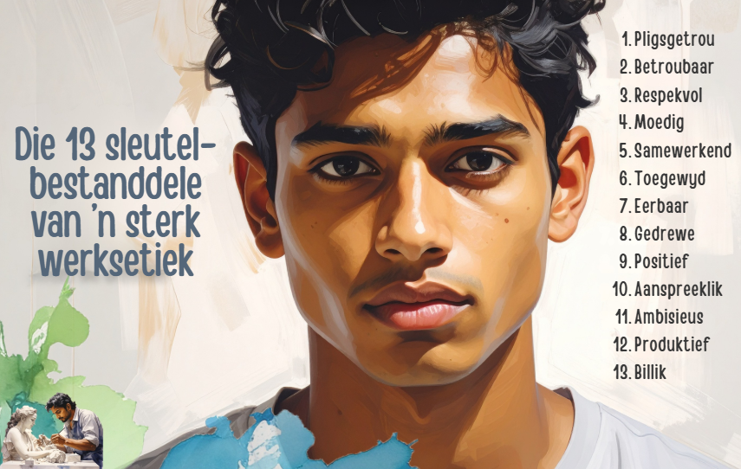
Notes:
Skyfie 8: Leerders voltooi Aktiwiteit 3 (Les 3 – Werkkaart).
Nota aan onderwyser: Vraag 2 kan as 'n informele assessering gebruik word. Antwoorde is in die Les 3 – Werkkaart MEMO beskikbaar.

Slide 9

REFLEKSIE
Notes:
Skyfie 9: Ter afsluiting van hierdie les gaan jy oor jou rolspelonderhoud reflekteer deur die selfassessering in Aktiwiteit 4 (Les 3 – Werkkaart)
te voltooi.

